Slide 1
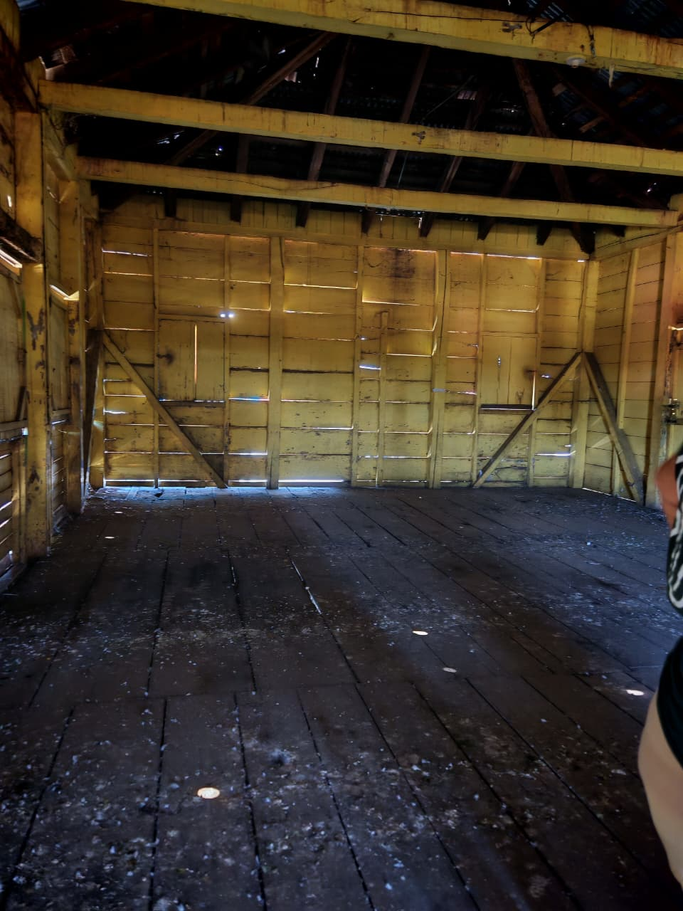
UNIVERSIDAD DE COSTA RICA
SR-0033 Seminario de Realidad Nacional II · Patrimonio Cultural
Casa de la Cultura de Filadelfia
Patrimonio histórico-arquitectónico de Guanacaste, Carrillo · 2026
Keiry Campos Castro · Katherine Polanco Landeros · Karen Picado Espinoza · Kendall Quirós Alvarez

Slide 2
Justificación
¿Por qué investigar la Casa de la Cultura de Filadelfia?
● Patrimonio protegido por ley
Declarada Patrimonio Histórico-Arquitectónico de Costa Rica desde el año 2000 (Decreto Ejecutivo N.° 28698-C).
● Construcción tradicional en riesgo
Edificada a mediados del siglo XIX con bahareque y madera, materiales típicos costarricenses hoy deteriorados.
● Deterioro y abandono actual
El edificio pertenece a la Municipalidad de Carrillo, pero se encuentra sin uso cultural y en mal estado.
● Pérdida de memoria e identidad
El abandono de un patrimonio así no solo afecta la construcción, sino la historia y memoria de Filadelfia.
Vidrios y Celosías — no aplica · Casa de la Cultura de Filadelfia, 2026

Slide 3
Objetivos
General
Analizar la situación actual de la Casa de la Cultura de Filadelfia como patrimonio histórico-arquitectónico, con el fin de visibilizar su importancia cultural y el riesgo en el que se encuentra.
Específicos
● Investigar las características históricas y arquitectónicas de la Casa de la Cultura y su declaratoria como patrimonio nacional.
● Identificar el estado actual de conservación del edificio y las razones de su deterioro y falta de uso cultural.
● Reflexionar sobre el impacto que el abandono de este edificio tiene en la identidad y memoria histórica de la comunidad.
Casa de la Cultura de Filadelfia, 2026

Slide 4
Metodología
Enfoque cualitativo · Estudio de caso · Diseño no experimental y transversal
● Población y muestra
Residentes de Filadelfia (10–30 personas) y funcionarios de la Municipalidad de Carrillo (3–5 personas), mediante muestreo intencional.
● Entrevistas semiestructuradas
25–40 minutos, organizadas en bloques de datos generales y preguntas abiertas sobre memoria, conservación y propuestas.
● Observación directa y sistemática
Visitas de campo para documentar el estado físico del inmueble (fotografías de la Figura 1 a la 20 del informe).
● Consideraciones éticas
Consentimiento informado, voluntariedad, confidencialidad y los principios de autonomía, justicia, beneficencia y no maleficencia.
Casa de la Cultura de Filadelfia, 2026

Slide 5
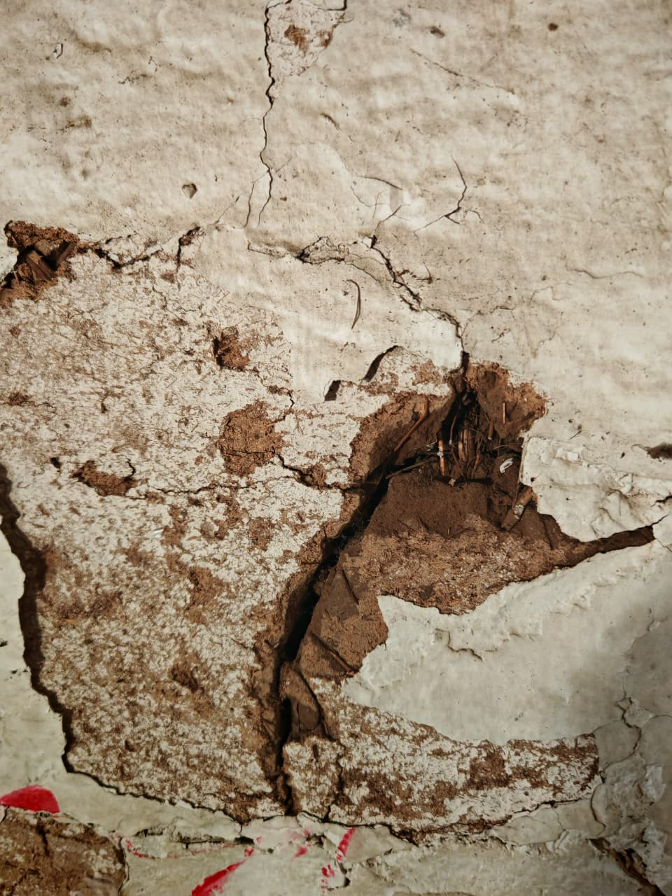
Estado actual de conservación
Hallazgos de las visitas de campo
● Deterioro del bahareque
Desprendimientos que dejan sectores expuestos a la humedad y a las variaciones climáticas.
● Daños en madera
Puertas y escaleras del segundo piso con desgaste que compromete su funcionalidad y seguridad.
● Falta de mantenimiento
Ausencia de labores periódicas de limpieza, restauración y seguimiento.
● Sin uso cultural activo
El segundo piso se usó para ensayos de baile hasta cerca del año 2020; hoy permanece inactivo.
Casa de la Cultura de Filadelfia, 2026

Slide 6
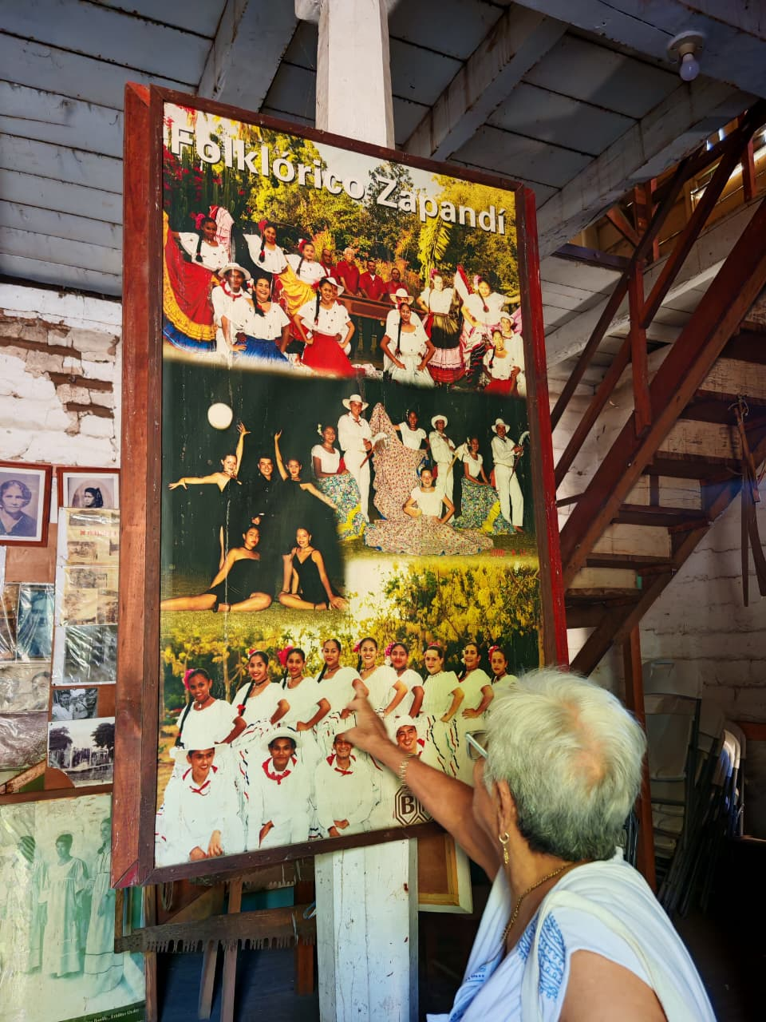
Memoria viva de la comunidad
Identidad cultural, recuerdos y preocupación por el abandono
"Durante aproximadamente veinte años me dediqué al cuidado de la casa y a la formación de grupos de baile folclórico, transmitiendo bailes como ‘La Marcha Esquivel’, una manifestación cultural poco conocida hoy."
— Doña Magdalena, vecina de Filadelfia
Las entrevistas revelaron tres ejes centrales: la identidad cultural que representa el edificio, los recuerdos y experiencias vividos en él, y la preocupación de la comunidad por su abandono y la pérdida de actividades que antes conectaban a las nuevas generaciones con su historia.
Casa de la Cultura de Filadelfia, 2026

Slide 7
Propuestas de la comunidad
Todavía se puede recuperar este patrimonio
● Restauración del edificio
Reparar el bahareque, la madera y la estructura antes de que el deterioro avance más.
● Reapertura para actividades culturales
Recuperar bailes folclóricos, música tradicional y reuniones comunales.
● Creación de un museo local
Exhibir fotografías, documentos y objetos históricos de Filadelfia.
● Programas educativos
Talleres y charlas para que niños y jóvenes conozcan su historia.
● Trabajo conjunto
Coordinación entre la Municipalidad de Carrillo, el Ministerio de Cultura y la comunidad.
Casa de la Cultura de Filadelfia, 2026

Slide 8
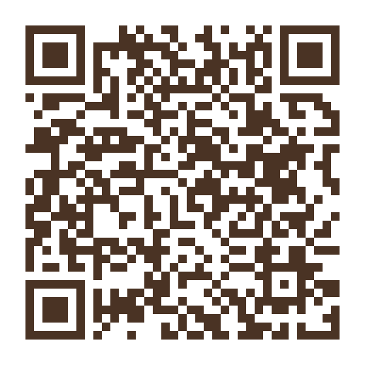
Museo Virtual
Casa de la Cultura de Filadelfia
Escanea el código QR con la cámara de tu celular para recorrer la galería completa de fotografías y conocer la historia, el estado actual y las propuestas de la comunidad.
Funciona desde cualquier celular con internet, en cualquier momento.
kendallquirosalvarez-prog.github.io/museo-casa-cultura-filadelfia
Casa de la Cultura de Filadelfia, 2026

Slide 9
¡Gracias!
Keiry Campos Castro · Katherine Polanco Landeros · Karen Picado Espinoza · Kendall Quirós Alvarez
Universidad de Costa Rica · SR-0033 Seminario de Realidad Nacional II — Patrimonio Cultural · 2026

